Slide 1

Algoritmos ML

Slide 2
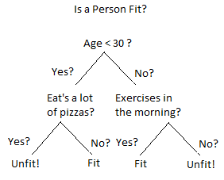
Árbol de Decisión
Es un aprendizaje automático supervisado donde los datos se dividen continuamente de acuerdo con un parámetro determinado.
Nodos: prueba el valor de un determinado atributo.
Bordes/ Rama: Corresponde al resultado de una prueba y se conecta al siguiente nodo u hoja.
Nodos de hoja: nodos terminales que predicen el resultado (representan etiquetas de clase o distribución de clase).

Slide 3
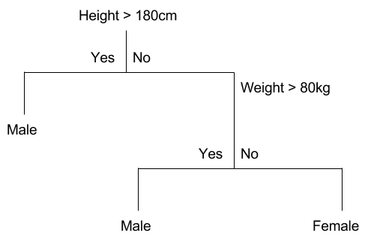

Árboles
De Regresión – Resultados Discretos
De Clasificación – Resultados Continuos
Tal árbol se construye a través de un proceso conocido como partición recursiva binaria.
Este es un proceso iterativo de dividir los datos en particiones y luego dividirlos aún más en cada una de las ramas.

Slide 4
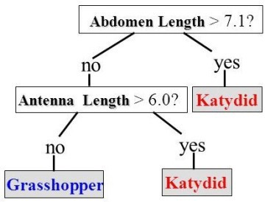
Clasificación
Usando el algoritmo de decisión, comenzamos en la raíz del árbol y dividimos los datos en la característica que da como resultado la mayor ganancia de información (IG) (reducción de la incertidumbre hacia la decisión final).
En un proceso iterativo, podemos repetir este procedimiento de división en cada nodo secundario hasta que las hojas estén puras. Esto significa que todas las muestras en cada nodo hoja pertenecen a la misma clase.
En la práctica, podemos establecer un límite en la profundidad del árbol par
a evitar el sobreajuste.
Clasificando si un insecto es saltamontes o cigarra en función de la longitud de la antena y la longitud del abdomen
Cigarra o Saltamonte

Slide 5
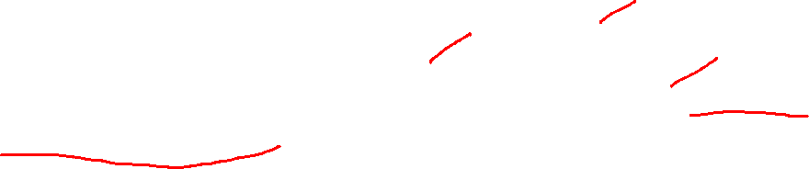
Ventajas
Barato de construir.
Extremadamente rápido en la clasificación de registros desconocidos.
Fácil de interpretar para árboles de tamaño pequeño
Precisión comparable a otras técnicas de clasificación para muchos conjuntos de datos simples.
Excluye características sin importancia.

Slide 6
Demo

Slide 7
Desventajas
Fácil de sobreajustar.
Límite de decisión restringido a ser paralelo a los ejes de atributos.
Los modelos de árboles de decisión a menudo están sesgados hacia divisiones en características que tienen una gran cantidad de niveles.
Pequeños cambios en los datos de entrenamiento pueden resultar en grandes cambios en la lógica de decisión.
Los árboles grandes pueden ser difíciles de interpretar y las decisiones que toman pueden parecer contrarias a la intuición.

Slide 8
Aplicaciones
Análisis Financiero (Satisfacción del Cliente con un producto o servicio).
Astronomía (clasificar galaxias).
Control de sistema.
Fabricación y Producción (Control de calidad, Fabricación de semiconductores, etc).
Medicamentos (diagnóstico, cardiología, psiquiatría).
Física (Detección de partículas)
Ingeniería Biomédica (árboles de decisión para identificar características a utilizar en dispositivos implantables)..

